Slide 1
Глава 4
Цифровая схемотехника и архитектура компьютера, второе издание
Дэвид М. Харрис и Сара Л. Харрис

Slide 2
Цифровая схемотехника и архитектура компьютера
Эти слайды предназначены для преподавателей, которые читают лекции на основе учебника «Цифровая схемотехника и архитектура компьютера» авторов Дэвида Харриса и Сары Харрис. Бесплатный русский перевод второго издания этого учебника можно загрузить с сайта компании Imagination Technologies:
https://community.imgtec.com/downloads/digital-design-and-computer-architecture-russian-edition-second-edition
Процедура регистрации на сайте компании Imagination Technologies описана на станице:
http://www.silicon-russia.com/2016/08/04/harris-and-harris-2/

Slide 3
Благодарности
Перевод данных слайдов на русский язык был выполнен командой сотрудников университетов и компаний из России, Украины, США в составе:
Александр Барабанов - доцент кафедры компьютерной инженерии факультета радиофизики, электроники и компьютерных систем Киевского национального университета имени Тараса Шевченко, кандидат физ.-мат. наук, Киев, Украина;
Антон Брюзгин - начальник отдела АО «Вибро-прибор», Санкт-Петербург, Россия.
Евгений Короткий - доцент кафедры конструирования электронно-вычислительной аппаратуры факультета электроники Национального технического университета Украины «Киевский Политехнический Институт», руководитель открытой лаборатории электроники Lampa, кандидат технических наук, Киев, Украина;
Евгения Литвинова – заместитель декана факультета компьютерной инженерии и управления, доктор технических наук, профессор кафедры автоматизации проектирования вычислительной техники Харьковского национального университета радиоэлектроники, Харьков, Украина;
Юрий Панчул - старший инженер по разработке и верификации блоков микропроцессорного ядра в команде MIPS I6400, Imagination Technologies, отделение в Санта-Кларе, Калифорния, США;
Дмитрий Рожко - инженер-программист АО «Вибро-прибор», магистр Санкт-Петербургского государственного автономного университета аэрокосмического приборостроения (ГУАП), Санкт-Петербург, Россия;
Владимир Хаханов – декан факультета компьютерной инженерии и управления, проректор по научной работе, доктор технических наук, профессор кафедры автоматизации проектирования вычислительной техники Харьковского национального университета радиоэлектроники, Харьков, Украина;
Светлана Чумаченко – заведующая кафедрой автоматизации проектирования вычислительной техники Харьковского национального университета радиоэлектроники, доктор технических наук, профессор, Харьков, Украина.

Slide 4
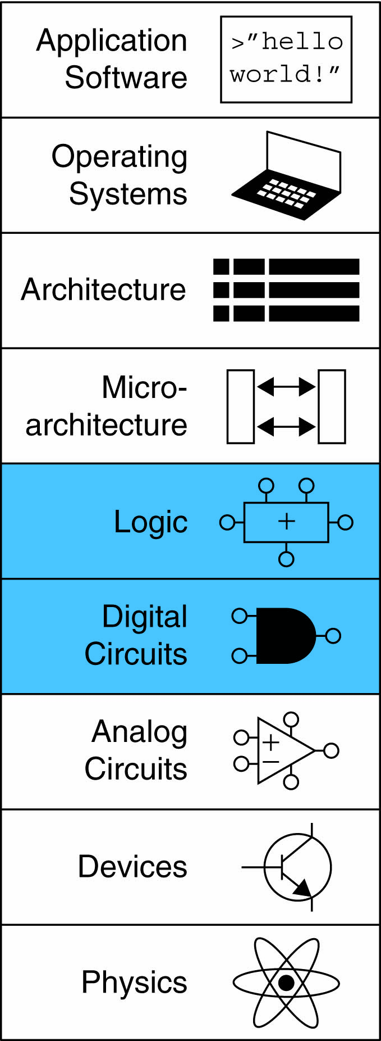
Глава 4 : Темы
Введение
Комбинационная логика
Структурное моделирование
Последовательностная логика
И снова комбинационная логика
Конечные автоматы
Параметризованные модули
Среда тестирования

Slide 5
Введение
Языки описания аппаратуры (HDL):
  Определяют функциональность проектируемого устройства
  Средства САПР синтезируют оптимизированные схему устройства, состоящую из логических элементов
Большинство коммерческих проектов построено с использованием языков HDL
Два лидирующих языка HDL:
  SystemVerilog
    Разработан в 1984 году компанией Gateway Design Automation
    Стандарт IEEE standard (1364) – в 1995
    Расширенный стандарт – в 2005 (IEEE STD 1800-2009)
  VHDL 2008
    Разработан в 1981 министерством обороны
    Стандарт IEEE standard (1076) – в 1987
    Обновлен в 2008 (IEEE STD 1076-2008)

Slide 6
От HDL описания – к логическим элементам
Моделирование
  Тестовые воздействия подаются на входы
  Анализ выходов – для проверки корректности работы
  Миллионы долларов, сэкономленные при отладке в процессе моделирования, – вместо тестирования аппаратуры
Синтез
  Преобразование HDL кода в список соединений (netlist) аппаратного модуля (список элементов и связей между ними)
Важно:
При использовании HDL следует думать об аппаратной реализации HDL кода

Slide 7
Модули SystemVerilog
Два типа модулей:
  Поведенческий: описывает что делает модуль
  Структурный: определяет модуль как совокупность взаимосвязанных более простых модулей

Slide 8
Поведенческое описание на SystemVerilog
SystemVerilog:
module example(input logic a, b, c,
output logic y);
assign y = ~a & ~b & ~c | a & ~b & ~c | a & ~b & c;
endmodule

Slide 9
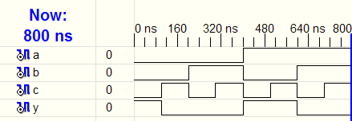
HDL Моделирование
SystemVerilog:
module example(input logic a, b, c,
output logic y);
assign y = ~a & ~b & ~c | a & ~b & ~c | a & ~b & c;
endmodule

Slide 10
HDL Синтез
SystemVerilog:
module example(input logic a, b, c,
output logic y);
assign y = ~a & ~b & ~c | a & ~b & ~c | a & ~b & c;
endmodule
Синтез:

Slide 11
Синтаксис SystemVerilog
Чувствительный к регистру символов
  Пример: reset и Reset не одно и то же.
Имена не могут начинаться с цифры Пример: 2mux – некорректное имя
Пробелы игнорируются
Комментарии:
  // однострочный комментарий
  /* многострочный
  комментарий */

Slide 12
Синтез структурных моделей - иерархия
module and3(input logic a, b, c,
output logic y);
assign y = a & b & c;
endmodule
module inv(input logic a,
output logic y);
assign y = ~a;
endmodule
module nand3(input logic a, b, c
output logic y);
logic n1; // внутренний сигнал
and3 andgate(a, b, c, n1); // экземпляр and3
inv inverter(n1, y); // экземпляр inverter
endmodule

Slide 13
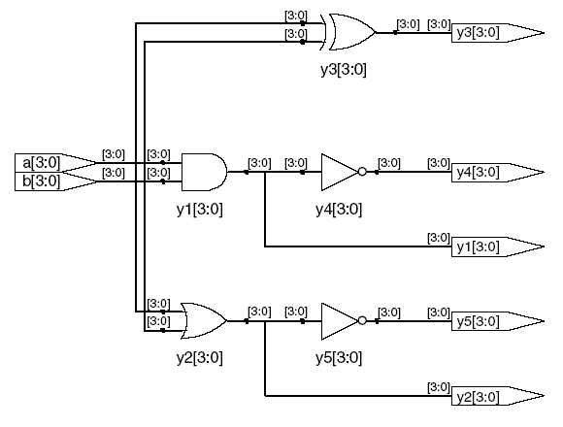
Поразрядные операторы
module gates(input logic [3:0] a, b,
output logic [3:0] y1, y2, y3, y4, y5);
/* Five different two-input logic
gates acting on 4 bit busses */
assign y1 = a & b; // AND
assign y2 = a | b; // OR
assign y3 = a ^ b; // XOR
assign y4 = ~(a & b); // NAND
assign y5 = ~(a | b); // NOR
endmodule
// комментарий в одной строке
/*…*/ комментарий в нескольких строках

Slide 14
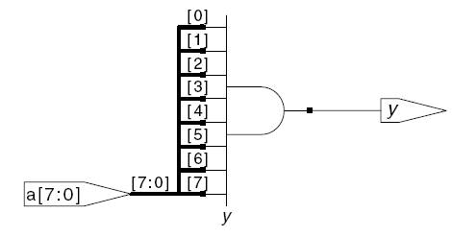
Операторы сокращения
module and8(input logic [7:0] a,
output logic y);
assign y = &a;
// &a is much easier to write than
// assign y = a[7] & a[6] & a[5] & a[4] &
// a[3] & a[2] & a[1] & a[0];
endmodule

Slide 15
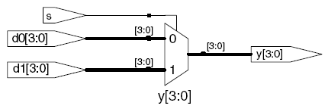
Условное присваивание
module mux2(input logic [3:0] d0, d1,
input logic s,
output logic [3:0] y);
assign y = s ? d1 : d0;
endmodule
?: также называется тернарным оператором потому, что он имеет 3 входа: s, d1 и d0.

Slide 16
Внутренние сигналы
module fulladder(input logic a, b, cin,
output logic s, cout);
logic p, g; // internal nodes
assign p = a ^ b;
assign g = a & b;
assign s = p ^ cin;
assign cout = g | (p & cin);
endmodule

Slide 17
Приоритет операций
Порядок операций
Высший
~ | Отрицание
*, /, % | Умножение, деление, остаток
+, - | Сложение, вычитание
<<, >> | Сдвиг
<<<, >>> | Арифметический сдвиг
<, <=, >, >= | Сравнение (больше-меньше)
==, != | Сравнение на равенство
&, ~& | И, И-НЕ
^, ~^ | Исключающее ИЛИ, исключающее ИЛИ-НЕ
|, ~| | ИЛИ, ИЛИ-НЕ
?: | Тернарный оператор
Низший

Slide 18
Формы представления чисел
Формат: N'B value
N = количество разрядов, B = основание
N'B не является обязательным, но рекомендуется (по умолчанию используется десятичная система)
Число | Кол-во разрядов | Основание | Десятичный эквивалент | Число в памяти
3'b101 | 3 | Двоичное | 5 | 101
'b11 | Не определено | Двоичное | 3 | 00…0011
8'b11 | 8 | Двоичное | 3 | 00000011
8'b1010_1011 | 8 | Двоичное | 171 | 10101011
3'd6 | 3 | Десятичное | 6 | 110
6'o42 | 6 | Восьмеричное | 34 | 100010
8'hAB | 8 | Шестнадцатеричное | 171 | 10101011
42 | Не определено | Десятичное | 42 | 00…0101010

Slide 19
Работа с битами: Пример 1
assign y = {a[2:1], {3{b[0]}}, a[0], 6'b100_010};
// если y - 12-битовый сигнал, оператор выше сформирует:
y = a[2] a[1] b[0] b[0] b[0] a[0] 1 0 0 0 1 0
// подчеркивание (_) используется только для
// удобочитаемости. SystemVerilog его игнорирует.

Slide 20
Работа с битами: Пример 2
SystemVerilog:
module mux2_8(input logic [7:0] d0, d1,
input logic s,
output logic [7:0] y);
mux2 lsbmux(d0[3:0], d1[3:0], s, y[3:0]);
mux2 msbmux(d0[7:4], d1[7:4], s, y[7:4]);
endmodule

Slide 21
Z: Неподключенное (высокоимпедансное) состояние
SystemVerilog:
module tristate(input logic [3:0] a,
input logic en,
output logic [3:0] y);
assign y = en ? a : 4'bz;
endmodule

Slide 22
Задержки
module example(input logic a, b, c,
output logic y);
logic ab, bb, cb, n1, n2, n3;
assign #1 {ab, bb, cb} = ~{a, b, c};
assign #2 n1 = ab & bb & cb;
assign #2 n2 = a & bb & cb;
assign #2 n3 = a & bb & c;
assign #4 y = n1 | n2 | n3;
endmodule

Slide 23
Задержки
module example(input logic a, b, c,
output logic y);
logic ab, bb, cb, n1, n2, n3;
assign #1 {ab, bb, cb} =
~{a, b, c};
assign #2 n1 = ab & bb & cb;
assign #2 n2 = a & bb & cb;
assign #2 n3 = a & bb & c;
assign #4 y = n1 | n2 | n3;
endmodule

Slide 24
Последовательностная логика
SystemVerilog использует идиомы для описания защелок, триггеров и конечных автоматов
Произвольные стили HDL кодирования могут моделироваться правильно, но результат синтеза может не соответствовать ни результат моделирования, ни желаниям разработчика

Slide 25
Оператор Always
Общая структура:
always @(sensitivity list)
statement;
Всякий раз, когда происходит событие из списка sensitivity list, выполняется оператор statement

Slide 26
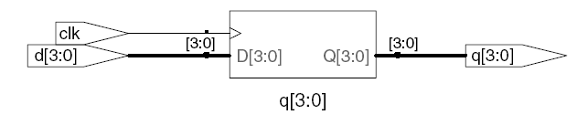
D триггер
module flop(input logic clk,
input logic [3:0] d,
output logic [3:0] q);
always_ff @(posedge clk)
q <= d; //произносится “q получает d”
endmodule

Slide 27
D триггер со сбросом
module flopr(input logic clk,
input logic reset,
input logic [3:0] d,
output logic [3:0] q);
// синхронный сброс
always_ff @(posedge clk)
if (reset) q <= 4'b0;
else q <= d;
endmodule

Slide 28
D триггер со сбросом
module flopr(input logic clk,
input logic reset,
input logic [3:0] d,
output logic [3:0] q);
// асинхронный сброс
always_ff @(posedge clk, posedge reset)
if (reset) q <= 4'b0;
else q <= d;
endmodule

Slide 29
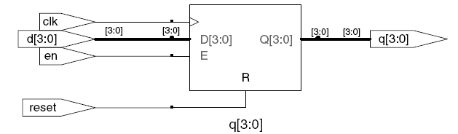
D триггер с сигналом разрешения
module flopren(input logic clk,
input logic reset,
input logic en,
input logic [3:0] d,
output logic [3:0] q);
// асинхронный сброс и разрешение
always_ff @(posedge clk, posedge reset)
if (reset) q <= 4'b0;
else if (en) q <= d;
endmodule

Slide 30
Защелки
module latch(input logic clk,
input logic [3:0] d,
output logic [3:0] q);
always_latch
if (clk) q <= d;
endmodule
Внимание: Мы не используем защелки в нашел курсе.
Но вы можете написать код, который непреднамеренно реализует защелку.
Проверьте синтезированный аппаратный модуль – если он имеет защелку
в нем, то вы, вероятно, совершили ошибку.

Slide 31
Другие поведенческие операторы
Операторы, которые должны быть расположены внутри оператора always :
  if / else
  case, casez

Slide 32
Комбинационная логика с always
//комбинационная логика с использованием оператора always
module gates(input logic [3:0] a, b,
output logic [3:0] y1, y2, y3, y4, y5);
always_comb // need begin/end because there is
begin // more than one statement in always
y1 = a & b; // AND
y2 = a | b; // OR
y3 = a ^ b; // XOR
y4 = ~(a & b); // NAND
y5 = ~(a | b); // NOR
end
endmodule
Этот аппаратный модуль может быть описан с помощью оператора непрерывного присваивания assign с меньшим количеством строк кода, так что в этом случае лучше использовать операции непрерывного присваивания.

Slide 33
Комбинационная логика с case
module sevenseg(input logic [3:0] data,
output logic [6:0] segments);
always_comb
case (data)
// abc_defg
0: segments = 7'b111_1110;
1: segments = 7'b011_0000;
2: segments = 7'b110_1101;
3: segments = 7'b111_1001;
4: segments = 7'b011_0011;
5: segments = 7'b101_1011;
6: segments = 7'b101_1111;
7: segments = 7'b111_0000;
8: segments = 7'b111_1111;
9: segments = 7'b111_0011;
default: segments = 7'b000_0000; // необходимо
endcase
endmodule

Slide 34
Комбинационная логика с case
Оператор Case реализует комбинационную логику, только если в его ветвях перечислены все возможные входные комбинации
Помните об использовании default (выбор по умолчанию)

Slide 35
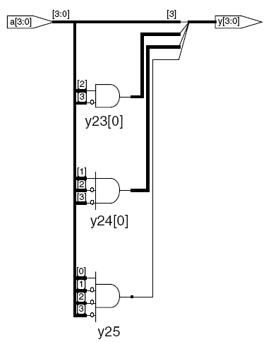
Комбинационная логика с casez
module priority_casez(input logic [3:0] a,
output logic [3:0] y);
always_comb
casez(a)
4'b1???: y = 4'b1000; // ? = don’t care
4'b01??: y = 4'b0100;
4'b001?: y = 4'b0010;
4'b0001: y = 4'b0001;
default: y = 4'b0000;
endcase
endmodule

Slide 36
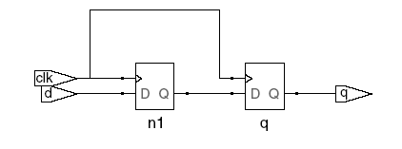

Блокирующие и неблокирующие присваивания
<= неблокирующее присваивание
Выполняется одновременно с другими
= блокирующее присваивание
Выполняется в порядке, описанном в файле
// Хороший синхронизатор, использующий
// неблокирующее присваивание
module syncgood(input logic clk,
input logic d,
output logic q);
logic n1;
always_ff @(posedge clk)
begin
n1 <= d; // nonblocking
q <= n1; // nonblocking
end
endmodule
// Плохой синхронизатор, использующий
// блокирующее присваивание
module syncbad(input logic clk,
input logic d,
output logic q);
logic n1;
always_ff @(posedge clk)
begin
n1 = d; // blocking
q = n1; // blocking
end
endmodule

Slide 37
Правила присваивание сигналов
Синхронная последовательная логика: использует always_ff @(posedge clk)и неблокирующее присваивание (<=)
always_ff @ (posedge clk)
q <= d; // nonblocking
Простая комбинационная логика: использует непрерывное присваивание (assign…)
assign y = a & b;
Более сложная комбинационная логика: использует always_comb и блокирующее присваивание (=)
Сигнал изменяется только одним оператором always или оператором непрерывного присваивания (попытка изменить сигнал несколькими операторами always или assign без использования отключенного состояния приведет к конфликту и ошибке синтеза).

Slide 38
Конечный автомат
Три блока:
  Логика следующего состояния
  Регистр состояний
  Логика выходов

Slide 39
Пример конечного автомата: Делитель на 3
Двойной круг определяет состояние сброса

Slide 40
Конечный автомат на SystemVerilog
module divideby3FSM (input logic clk,
input logic reset,
output logic q);
typedef enum logic [1:0] {S0, S1, S2} statetype;
statetype [1:0] state, nextstate;
// регистр состояний
always_ff @ (posedge clk, posedge reset)
if (reset) state <= S0;
else state <= nextstate;
// логика следующего состояния
always_comb
case (state)
S0: nextstate = S1;
S1: nextstate = S2;
S2: nextstate = S0;
default: nextstate = S0;
endcase
// логика выходных сигналов
assign q = (state == S0);
endmodule

Slide 41
Параметризированные модули
2:1 мультиплексор:
module mux2
#(parameter width = 8) // name and default value
(input logic [width-1:0] d0, d1,
input logic s,
output logic [width-1:0] y);
assign y = s ? d1 : d0;
endmodule
Пример с 8-битной шиной (используется по умолчанию):
mux2 mux1(d0, d1, s, out);
Пример с 12-битной шиной :
mux2 #(12) lowmux(d0, d1, s, out);

Slide 42
Среда тестирования (Testbenches)
HDL модуль, который тестирует другой модуль: тестируемое устройство (DUT)
Не предназначена для синтеза
Типы:
  Простая
  С самопроверкой
  С самопроверкой и тестовыми векторами

Slide 43
Пример среды тестирования
Написать System Verilog код для аппаратной реализации следующей функции:
y = bc + ab
Имя модуля sillyfunction

Slide 44
Пример среды тестирования
Написать System Verilog код для аппаратной реализации следующей функции:
y = bc + ab
module sillyfunction(input logic a, b, c,
output logic y);
assign y = ~b & ~c | a & ~b;
endmodule

Slide 45
Простая среда тестирования
module testbench1();
logic a, b, c;
logic y;
// экземпляр проверяемого устройства
sillyfunction dut(a, b, c, y);
// последовательно формируются значения
// сигналов на входах
initial begin
a = 0; b = 0; c = 0; #10;
c = 1; #10;
b = 1; c = 0; #10;
c = 1; #10;
a = 1; b = 0; c = 0; #10;
c = 1; #10;
b = 1; c = 0; #10;
c = 1; #10;
end
endmodule

Slide 46
Среда тестирования с самопроверкой
module testbench2();
logic a, b, c;
logic y;
sillyfunction dut(a, b, c, y); // экземпляр dut
initial begin // последовательно формируются значения сигналов
// на входах и анализирует результат тестирования на выходах
a = 0; b = 0; c = 0; #10;
if (y !== 1) $display("000 failed.");
c = 1; #10;
if (y !== 0) $display("001 failed.");
b = 1; c = 0; #10;
if (y !== 0) $display("010 failed.");
c = 1; #10;
if (y !== 0) $display("011 failed.");
a = 1; b = 0; c = 0; #10;
if (y !== 1) $display("100 failed.");
c = 1; #10;
if (y !== 1) $display("101 failed.");
b = 1; c = 0; #10;
if (y !== 0) $display("110 failed.");
c = 1; #10;
if (y !== 0) $display("111 failed.");
end
endmodule

Slide 47
Среда тестирования с тестовыми векторами
Файл тестовых векторов: входные сигналы и ожидаемые состояния выходов
Среда тестирования:
  Формирование тактового сигнала для изменения входов, считывание выходных сигналов
  Считывание тестовых векторов из файла в буферный массив для последующей подачи их на входы
  Присвоение значении входным сигналам, определение ожидаемых значений выходных сигналов
  Сравнение реальных значений выходных сигналов с ожидаемыми и формирование списка ошибок

Slide 48
Среда тестирования с тестовыми векторами
Среда тестирования, тактовый сигнал:
  Изменение входных сигналов по переднему фронту тактового сигнала
  Сравнение состояний выходов с ожидаемыми значениями по заднему фронту тактового сигнала
Тактовый сигнал среды тестирования также используется для синхронизации последовательностных схем

Slide 49
Файл тестовых векторов
Файл: example.tv
Содержит вектора abc_yexpected
000_1
001_0
010_0
011_0
100_1
101_1
110_0
111_0

Slide 50
1. Генерация тактового сигнала
module testbench3();
logic clk, reset;
logic a, b, c, yexpected;
logic y;
logic [31:0] vectornum, errors; // bookkeeping variables
logic [3:0] testvectors[10000:0]; // array of testvectors
// создание экземпляра тестируемого устройства
sillyfunction dut(a, b, c, y);
// генерация тактового сигнала
always // no sensitivity list, so it always executes
begin
clk = 1; #5; clk = 0; #5;
end

Slide 51
2. Считывание тестовых векторов в массив
// при запуске теста загрузка векторов и генерация сигнала сброса
initial
begin
$readmemb("example.tv", testvectors);
vectornum = 0; errors = 0;
reset = 1; #27; reset = 0;
end
// Примечание: $readmemh считывает файл тестовых векторов,
// записанных в шестнадцатеричном представлении

Slide 52
3. Назначение входов & ожидаемые состояния выходов
// подача тестовых векторов по переднему фронту
// синхросигнала
always @(posedge clk)
begin
#1; {a, b, c, yexpected} = testvectors[vectornum];
end

Slide 53
4. Сравнение выходных сигналов с ожидаемыми
// проверка результатов по заднему фронту синхросигнала
always @(negedge clk)
if (~reset) begin // skip during reset
if (y !== yexpected) begin
$display("Error: inputs = %b", {a, b, c});
$display(" outputs = %b (%b expected)",y,yexpected);
errors = errors + 1;
end
// Примечание: для вывода на печать в шестнадцатеричном коде
// (hexadecimal), используйте %h. Например,
// $display(“Error: inputs = %h”, {a, b, c});

Slide 54
4. Сравнение выходных сигналов с ожидаемыми
// инкремент индекса массива и считывание очередного
// тестового вектора
vectornum = vectornum + 1;
if (testvectors[vectornum] === 4'bx) begin
$display("%d tests completed with %d errors",
vectornum, errors);
$finish;
end
end
endmodule
// === and !== can compare values that are 1, 0, x, or z.

